Slide 1


Салфетка с татарским орнаментом

Slide 2

Слово «орнамент» произошло от латинского «ornamentum», что значит «украшение».
Особенностью татарского орнамента являются цветочно-растительные, геометрические и зооморфные мотивы. Характерной особенностью является их контурное завершение. Татарские мастера и мастерицы издавна украшали предметы интерьера, одежду и аксессуары орнаментами

Slide 3
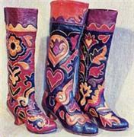
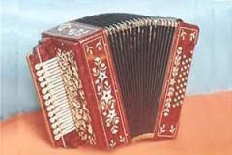

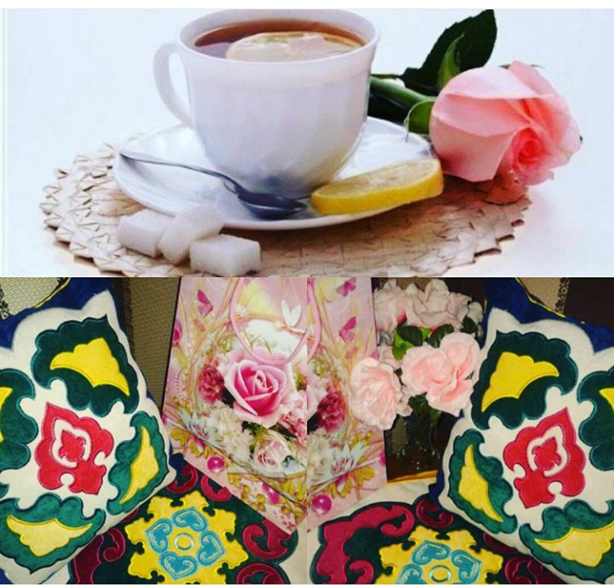
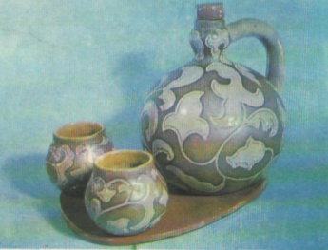
Узоры применялись мастерами испокон веков во многих сферах прикладного искусства: архитектуре, вышивке, живописи, резьбе по дереву. Татарский орнамент с цветочно-растительными мотивами является наиболее распространенным.

Slide 4
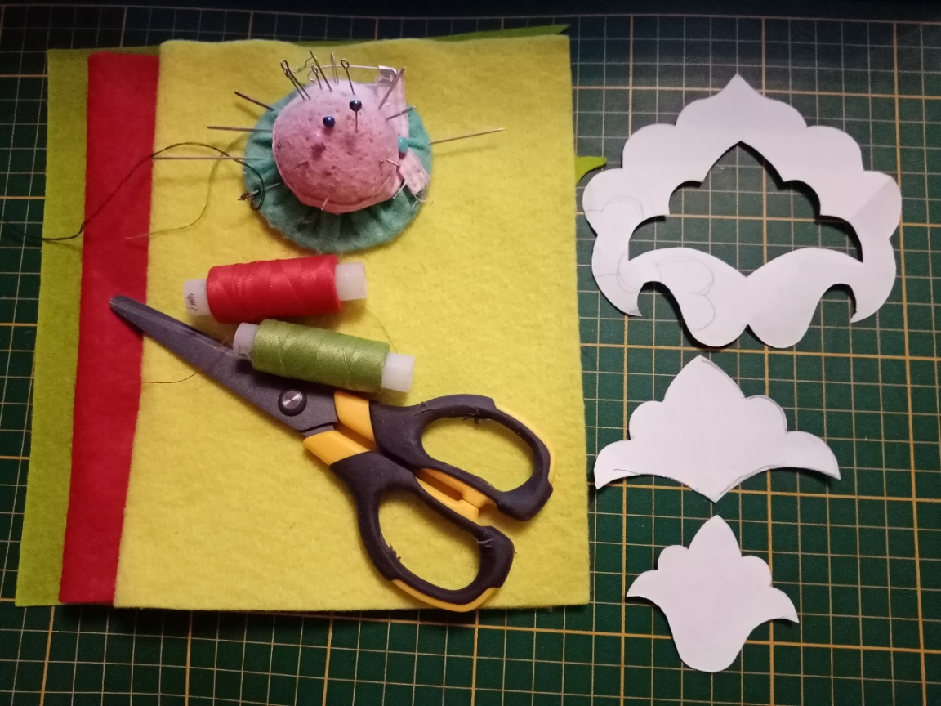
МАТЕРИАЛЫ И ИНСРУМЕНТЫ
Готовим материалы, необходимые для работы:
- фетр(салфетки вискозные);
- трафареты для узора;
- нитки цветные;
-иглы для шить
и закалывания;
- ножницы.

Slide 5
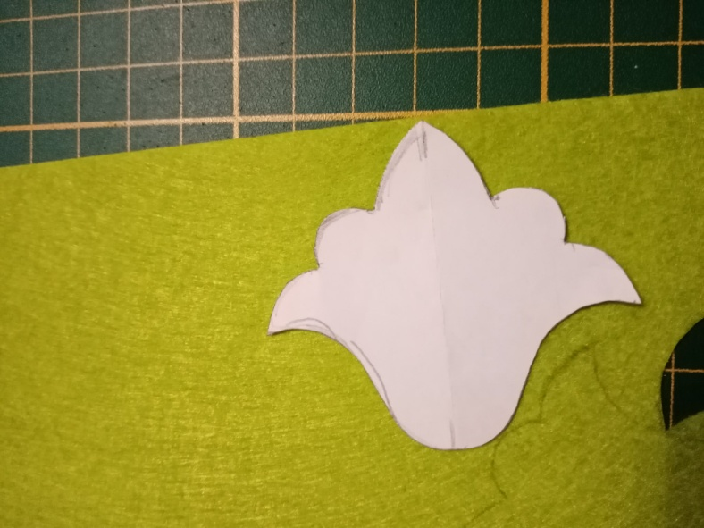
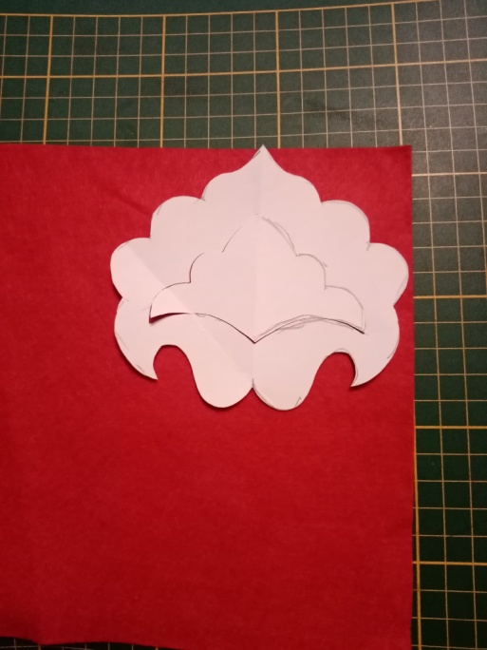
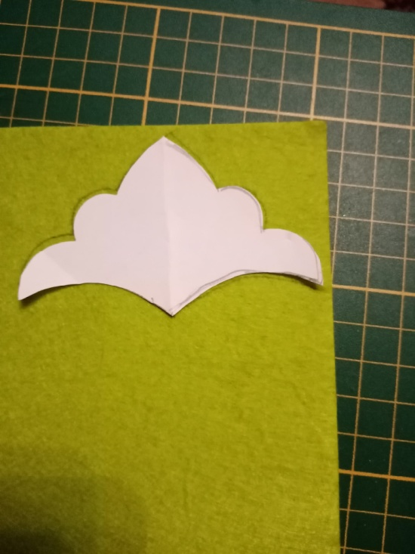
Берем подготовленный фетр(вискозные салфетки), обводим шаблоны.

Slide 6
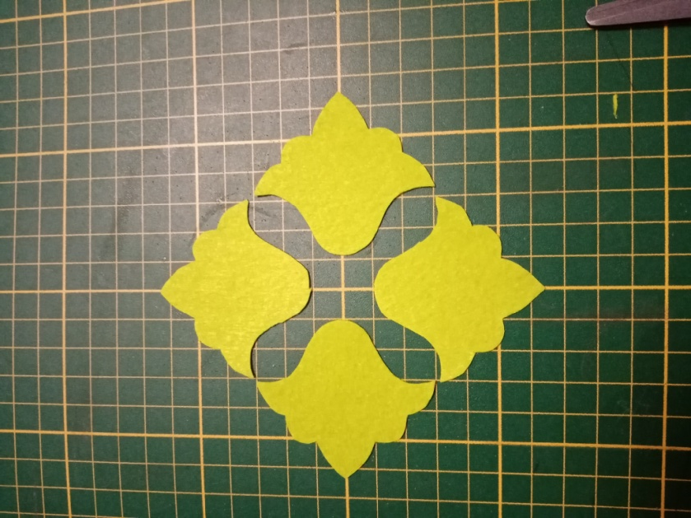
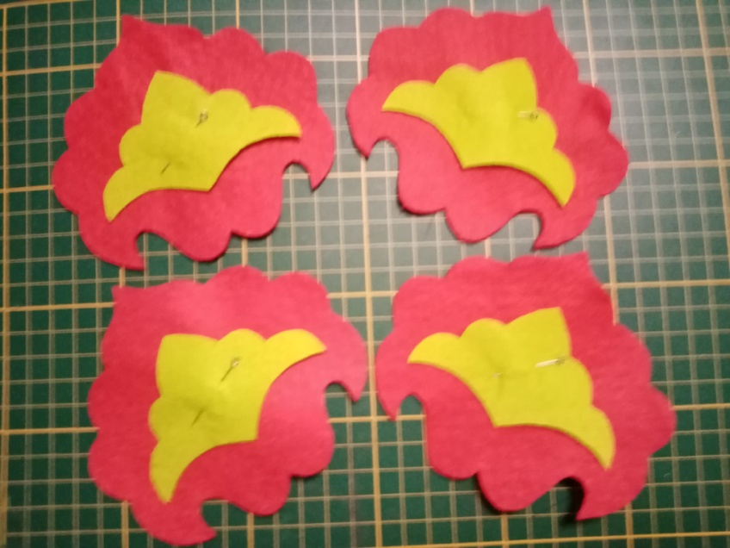
Вырезаем детали

Slide 7
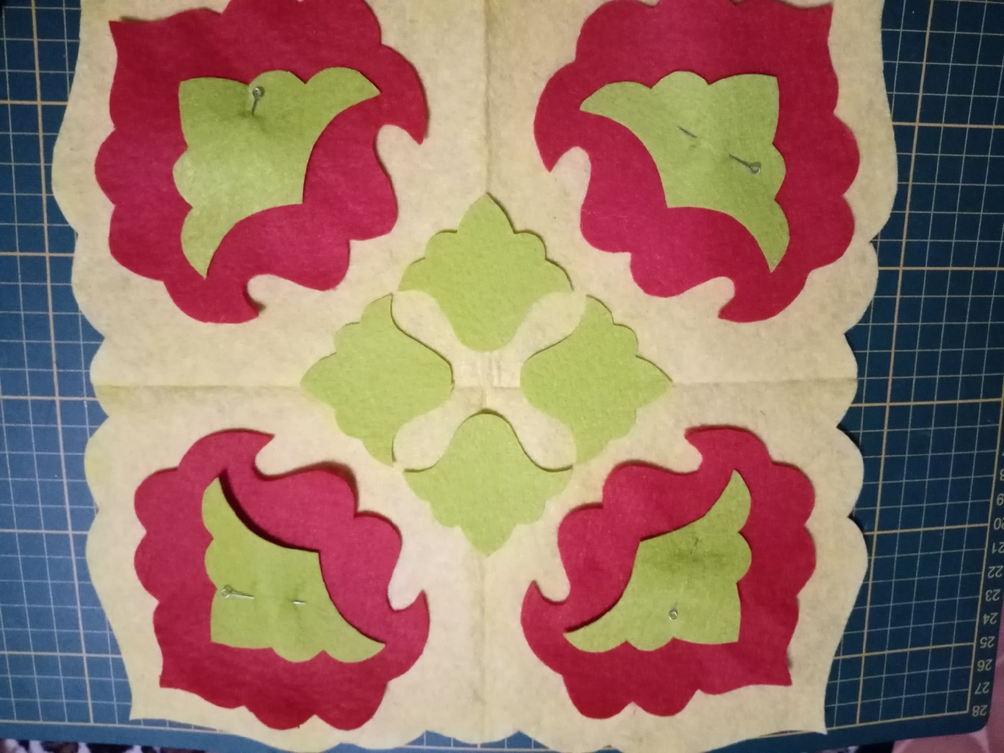
Располагаем детали

Slide 8
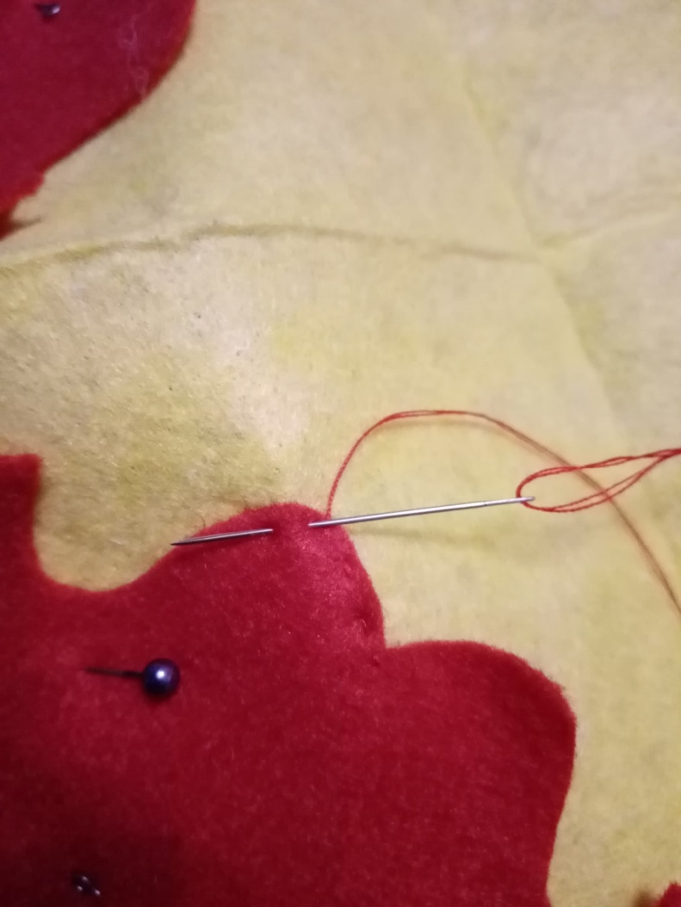
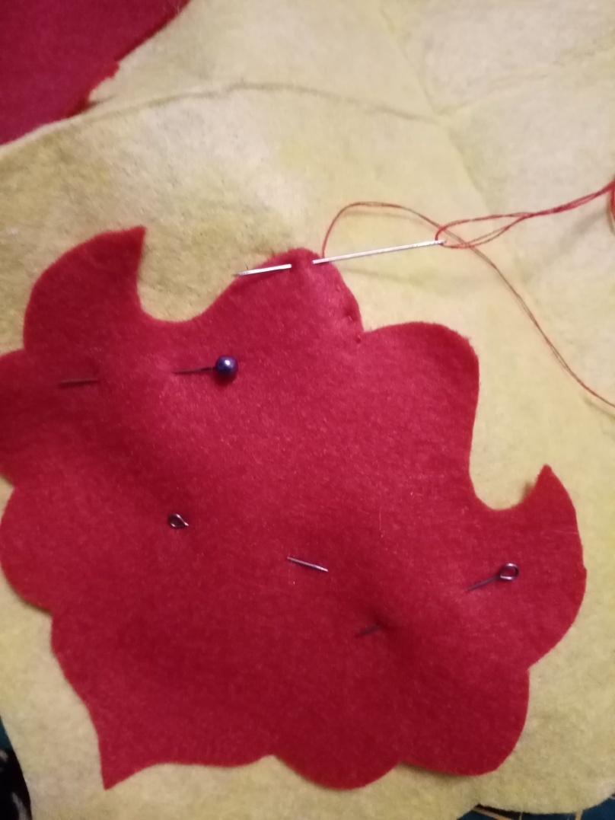
Пришиваем детали к основе швом «вперед иголка»

Slide 9
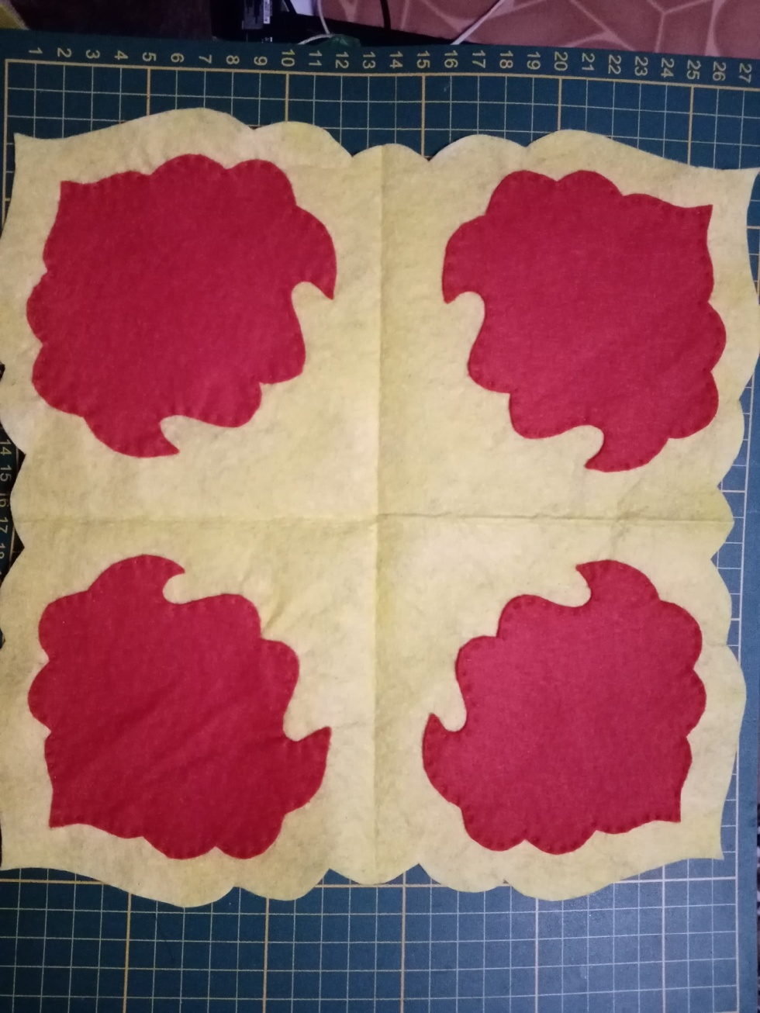
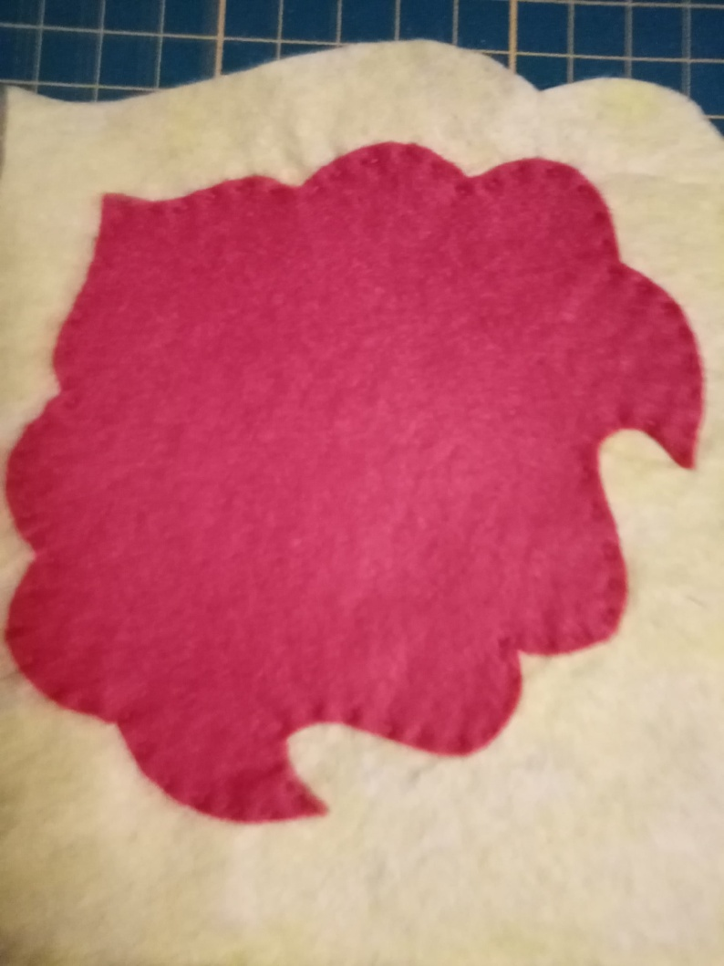

Slide 10
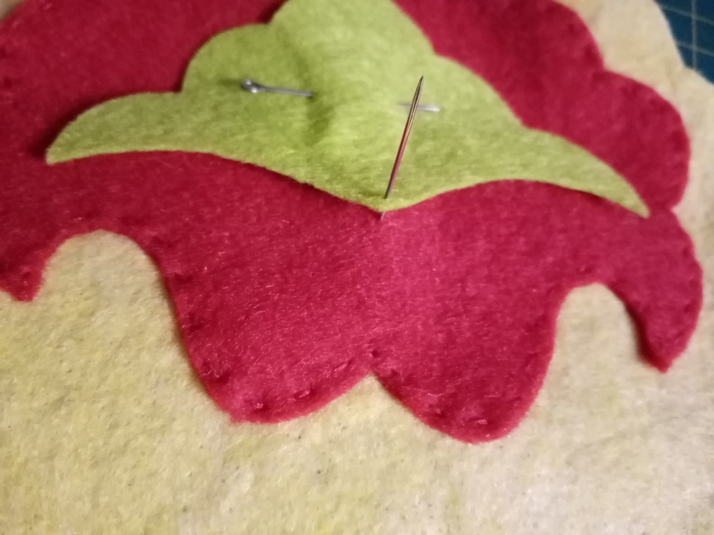
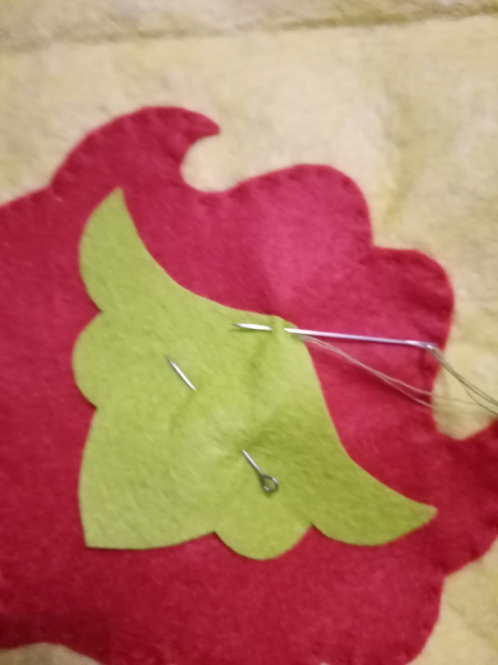
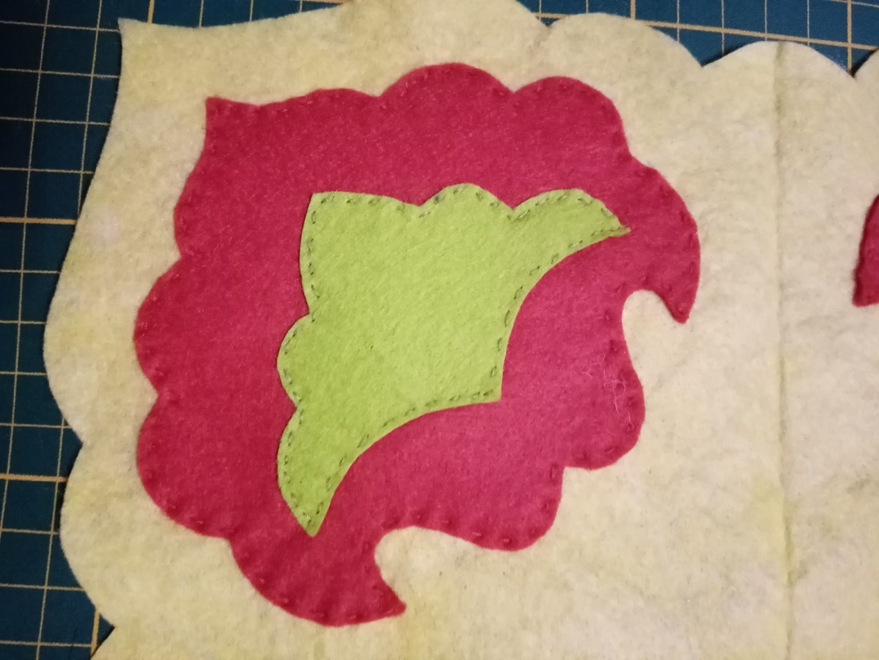

Slide 11
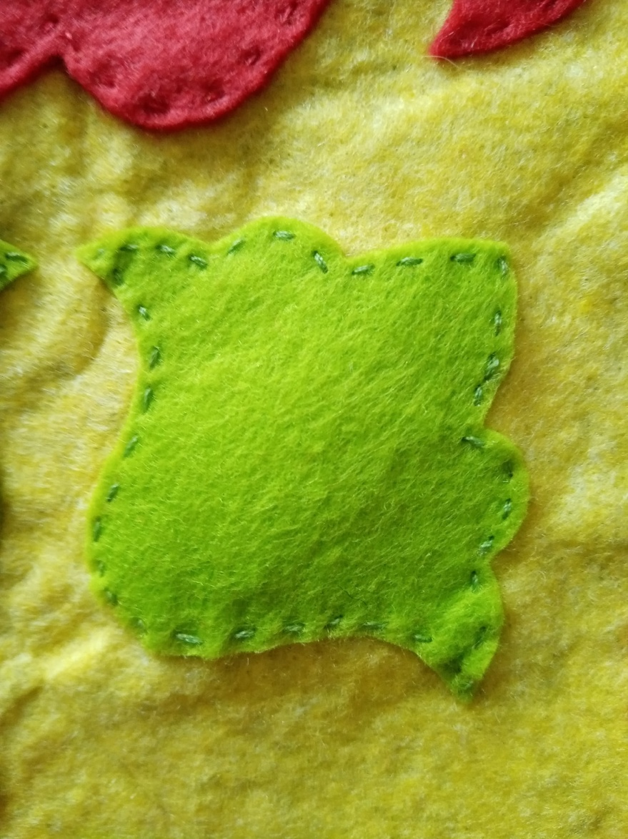
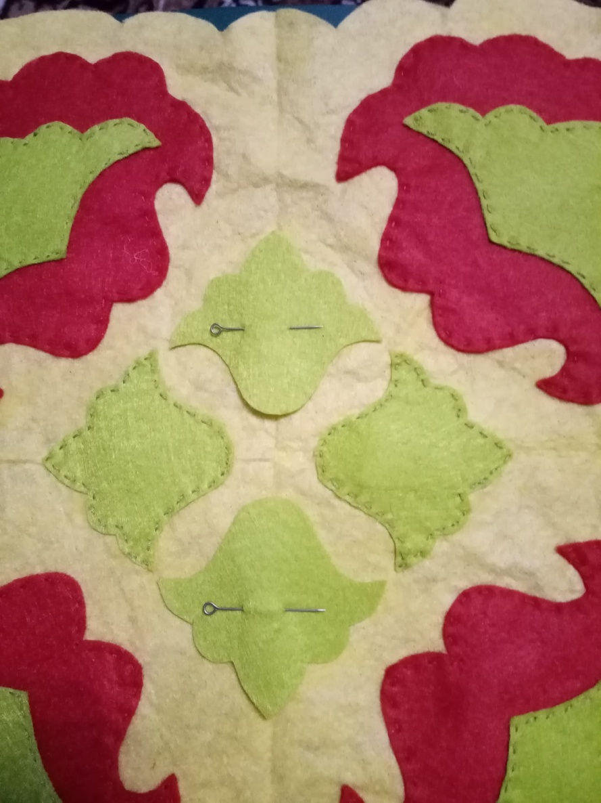

Slide 12
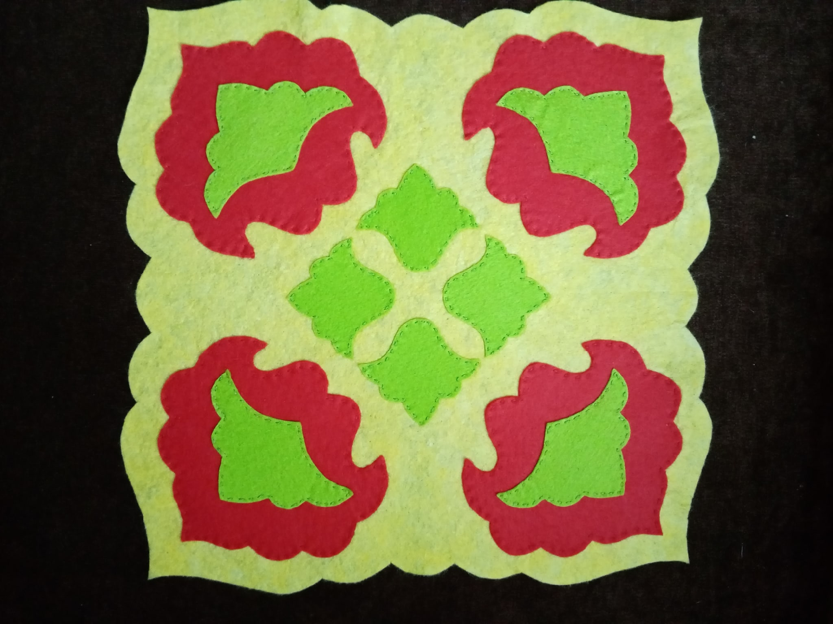
Такая салфетка получилась можно сделать наволочку

Slide 13

Спасибо за внимание

